Slide 1
Kreativni i edukativni alati u radu s učenicima – QR kodovi i Fotostory
Pripremili:
Anita Tufekčić, stručni suradnik mentor
Biljana Krnjajić, stručni suradnik mentor

Slide 2
Ishodi za QR kodove
Polaznici će :
znati sami napraviti QR kod pomoću besplatnog QR generator koda na Internetu
naučiti odabrati sadržaj koji želimo prenijeti u QR kod (tekst, sms poruka, telefonski broj, e-mail, pdf, mp3, poveznicu na razne društvene mreže ili web stranice i sl.)
naučiti kako QR kod preuzeti na računalo i isprintati
naučiti kako primijeniti QR kodove u nastavi ( na primjer: kako kodove uklopiti u priču i riješiti zagonetku ili izraditi poveznicu na online sadržaj
naučena izrada QR koda omogućiti će polazniku implementaciju istoga u nastavnom procesu
osmisliti nove načine u kreiranju vlastitog nastavnog procesa

Slide 3
Ishodi za Fotostory
Polaznici će:
naučiti primijeniti zadani alat
upoznati se sa već naučenim radom (Microsoft Office – PowerPoint) i stvarati nove kreativne sadržaje naučiti kreirati kratak scenarij (strip) za školski list
naučiti kako sami stvoriti vlastitu priču uz pomoć svojih fotografija ili fotografija s Interneta
kreirati nove sadržaje ( fotopriču) uz pomoć zadanog alata
primijeniti naučeni alat prilikom učenja novog stranog jezika, ali i materinjeg jezika

Slide 4
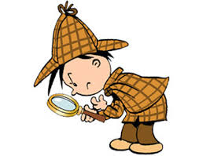
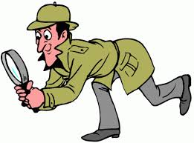
QR kodovi u nastavi

Slide 5
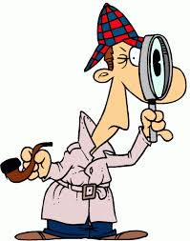
Što su QR kodovi?
danas najpopularniji dvodimenzionalni barkod
kratica engl. Quick Response kod – tip dvodimenzionalnog koda (barkoda) prvotno osmišljenog za autoindustriju (Toyota)
brza čitljivost i mogućnost velike pohrane podataka čini ga sve popularnijim u svim sferama društva
Notes:
Barkod = crtični kod

Slide 6
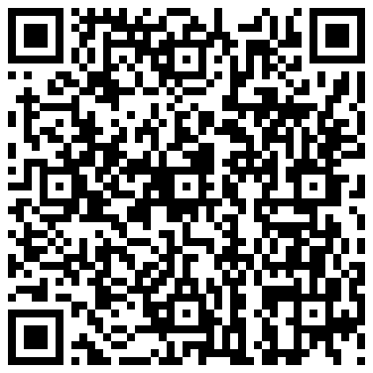
…još nešto o QR kodovima
dizajniran kako bi se omogućilo njegovo brzo dekodiranje
svaki kod se sastoji od crnih modula raspoređenih u kvadratni uzorak na bijeloj površini
jednostavna izrada – jednostavno korištenje
Notes:
Binarni, alfanumerički simboli….

Slide 7
Svakodnevica s QR kodovima
prisutni u svim sferama društva, industrije, proizvodnje, usluga, edukacija…

Slide 8
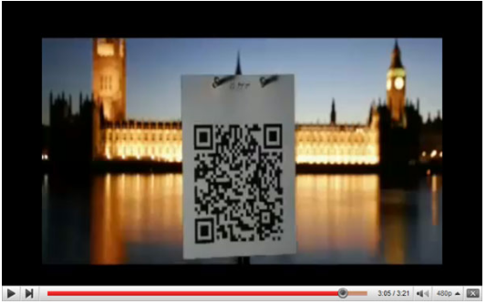
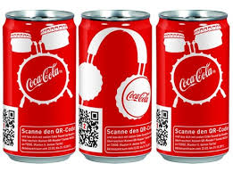
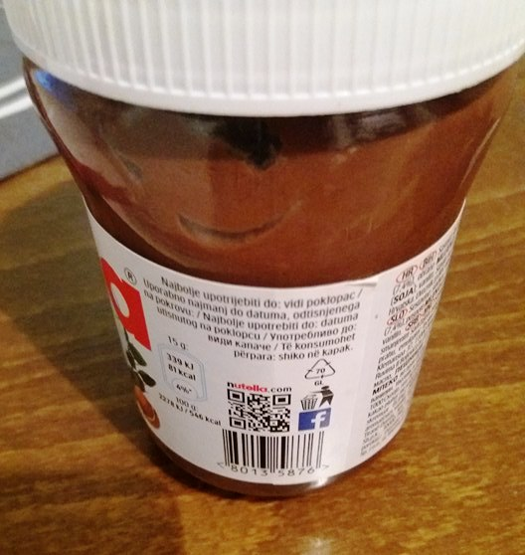
Proizvodi…
Pet Shop Boysi promocija ljudskih sloboda 2007.g.
Trgovina i usluge

Slide 9
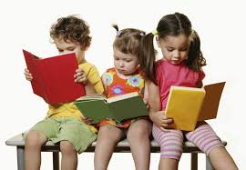
QR kodovi u knjižnici
Primjeri postavljanja kodova na ulazu u knjižnicu:
trenutna top lista knjiga u svijetu, državi, knjižnici,
pristup WiFi mreži u knjižnici,
na prigodnim plakatima su najave za različite događaje,
na oglasnoj ploči su oglašene radionice u knjižnici sa mogućnošću online prijave,
za naprednije i veće knjižnice kodovi mogu omogućiti pristup web-u knjižnice, online pristup bazi podataka,
knjižnice sa mogućnosti pretraživanja iste ili virtualnu šetnja kroz knjižnicu.

Slide 10
Popularizacija QR - kodova
Primjer je klasik Julesa Verna „Put oko svijet u 80 dana“ sa QR kodovima otisnutim na stranicama koji se povezuju sa slikama, mapama ili video-klipovima opisujući dodatno događaje u knjizi i dajući im multimedijalni efekt.
Hrvatski primjer je roman Vilijun autorice Jasne Horvat.

Slide 11
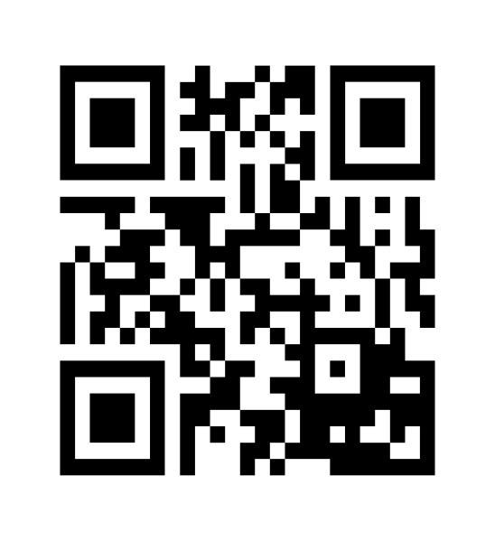
Ideje: QR kodovi u nastavi
upotreba u svim nastavnim područjima:
jednom izrađeni QR kodovi mogu se koristiti generacijama

Slide 12
Izrada QR kodova
samostalno, jednostavno, lagano i brzo
višestruka upotreba u nastavnom procesu
potrebno:
alat za izradu QR kodova
aplikacija za skeniranje QR kodova
mobitel / tablet

Slide 13
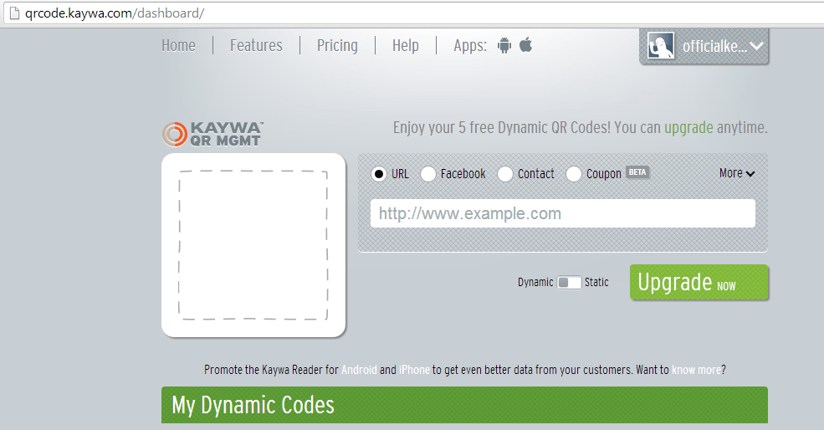
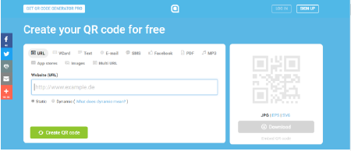
Alati…
http://qrcode.kaywa.com/
www.qr-code-generator.com

Slide 14
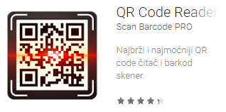
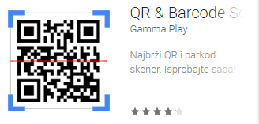
Aplikacije za čitanje
Nije besplatan, 33 kn!

Slide 15
Preuzmite aplikaciju za čitanje QR kodova: i– nigma
Pronađite u predavaonici sakrivene kodove
Svaki kod - jedna riječ
Riječi spojite u smislenu cjelinu i odgonetnite …

Slide 16
Sad ste vi na redu…
Napravite jedan QR-kod sa tri mjesta (npr. tri pitanja i jedno rješenje, poveznica na neku web stranicu ili youtube video), unesite tekst na http://qrcode.kaywa.com/ ili www.qr-code-generator.com i napravite QR-kodove na računalu.

Slide 17
Fotostory

Slide 18
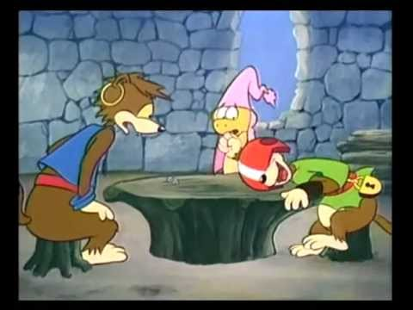
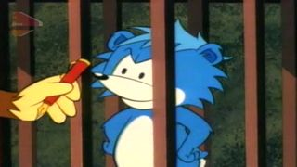
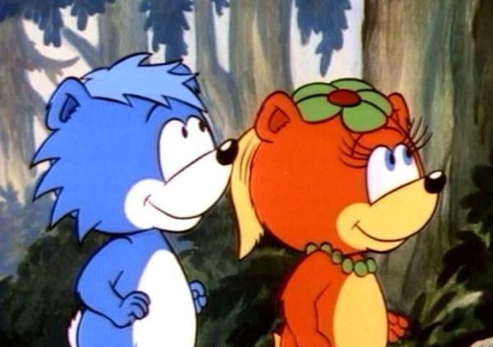
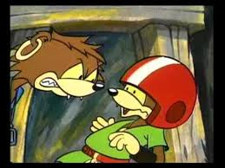
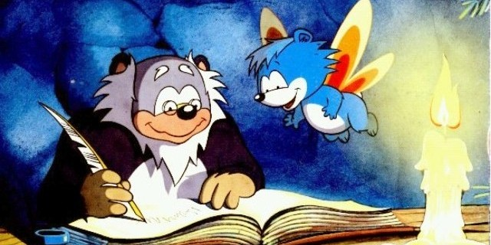
Primjer foto priče
Dado, gdje si?
Što ćemo sad?
?
Ne čujem, Dadu…
Platit ćeš mi, Smradac!
Smradac i Smucalo smišljaju plan.
Dado je u zamci.
Tina traži Dadu!
Kakvi luzeri!
Idiote, jedan!
Nisam ja kriv, šefe!
Dragi Smucalo….
Uf!
Platon piše Smucalu.
Tina i Dado su opet skupa.
Smradac je ljut na Smucala.

Slide 19
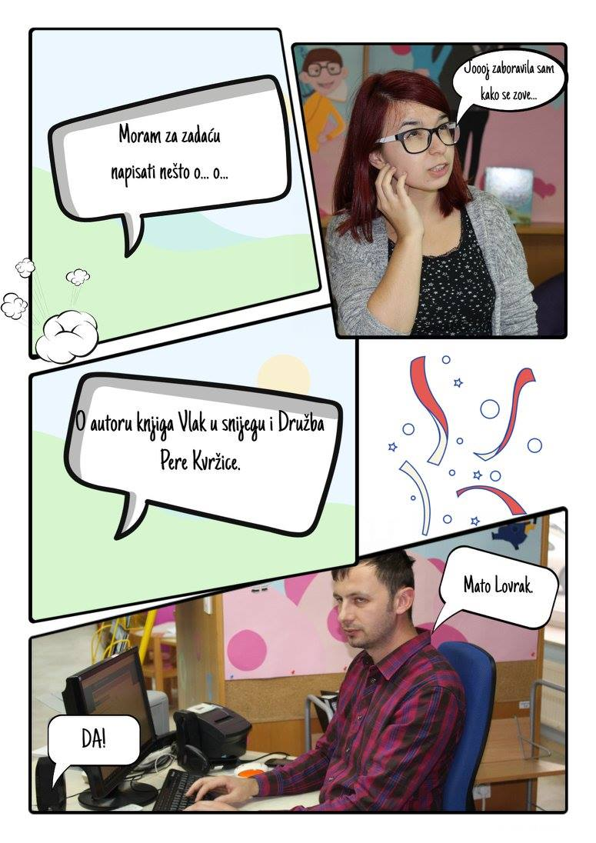
Fotostory - primjer

Slide 20
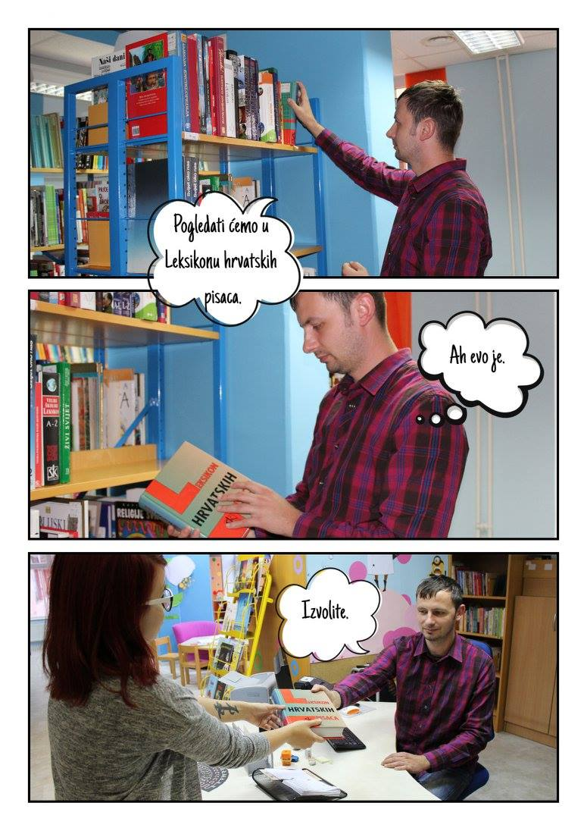

Slide 21
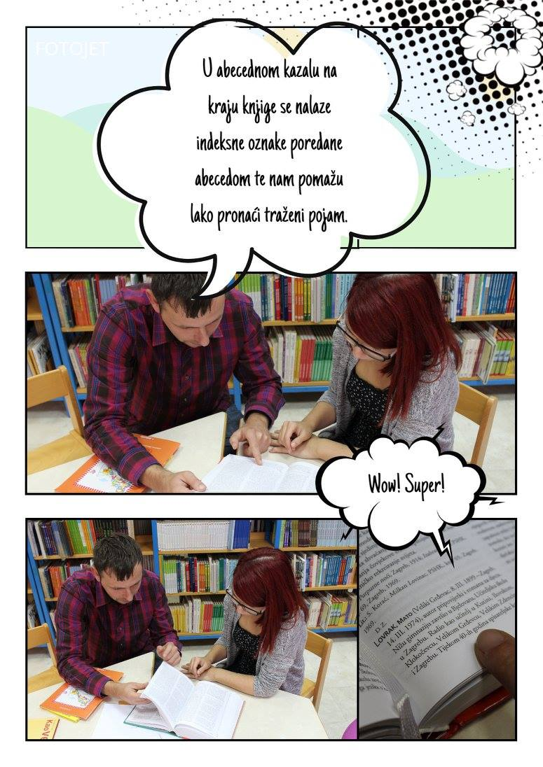

Slide 22
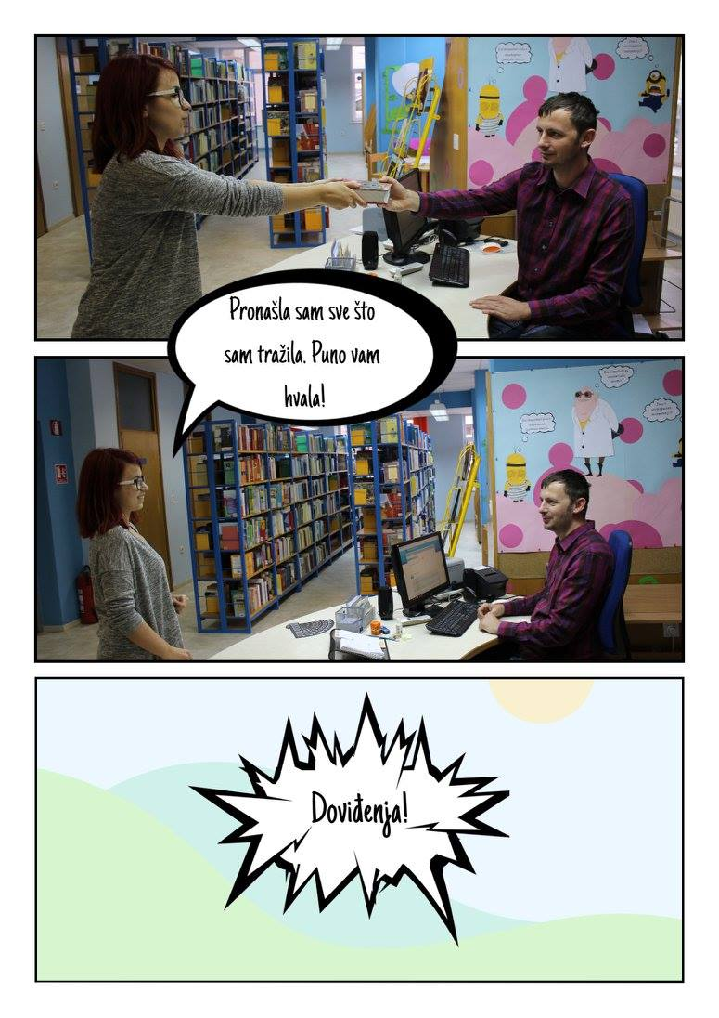

Slide 23
Sada ste vi na redu…
Fotostory: napravite priču u dvije do tri slike. Snimite fotografije. Obradite ih na kompjuteru i predstavite nam svoj rezultat. Od odabranih fotografija napraviti vlastitu kreativnu priču (Fotostory).

Slide 24
Hvala na pozornosti!

